Slide 1

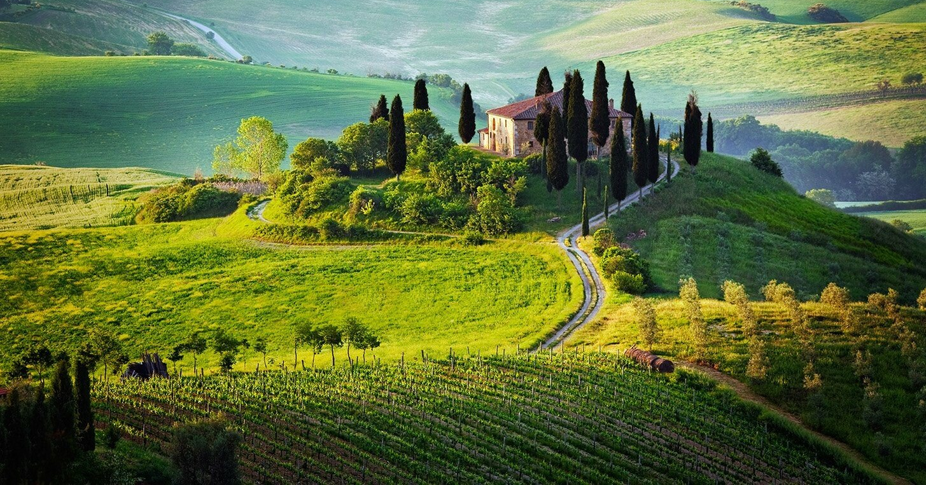
ΤΟΣΚΑΝΗ: ένα θαύμα αγροτουρισμού στην μεσόγειο
ΧΡΙΣΤΙΝΑ ΛΙΟΛΙΟΥ Β2

Slide 2
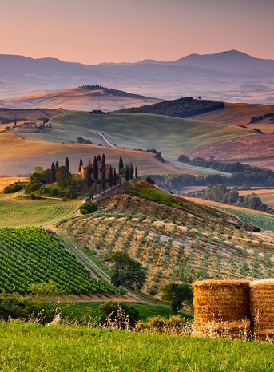
ΠΡΑΣΙΝΟ ΟΙΚΟΝΟΜΙΚΟ ΘΑΥΜΑ
Σήμερα στην Τοσκάνη και στις γύρω περιοχές της, συντελείται ένα οικονομικό θαύμα. Το θαύμα του αγροτουρισμού. Οι αγρότες της επαρχίας παραμένουν στη γη τους. Καλλιεργούν αμπέλια και παράγουν απίθανα κρασιά. Διακρίνονται όμως όχι μόνο σαν αγρότες, αλλά και σαν ιδιοκτήτες μικρών ή μεγάλων επιχειρήσεων αγροτουρισμού και άλλων εξειδικευμένων μονάδων. Μια επιτυχία που βασίζεται στην τεχνογνωσία αιώνων. Έδωσαν ζωή ακόμα και σε εγκαταλελειμμένα μοναστήρια, ιεροδιδασκαλεία, αγροικίες και επαύλεις

Slide 3
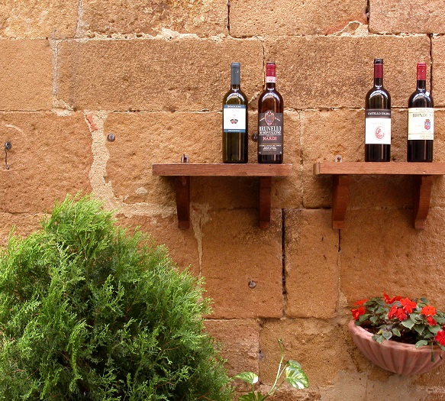
ΕΞΑΙΡΕΤΙΚΑ ΚΡΑΣΙΑ ΤΟΣΚΑΝΗΣ
Τα γεύματα τελειώνουν πάντα με cantucci con vin santo, μπισκότα αμύγδαλου σερβιρισμένα με ένα ποτήρι επιδόρπιο κρασί. Η Τοσκάνη φημίζεται για τα εξαιρετικά κρασιά της, πολλά από τα οποία συγκαταλέγονται ανάμεσα στα καλύτερα του κόσμου. Η περιοχή παράγει 39 κρασιά με ονομασία προέλευσης, από τα οποία 5 έχουν χαρακτηριστεί ανώτερης ποιότητας.

Slide 4
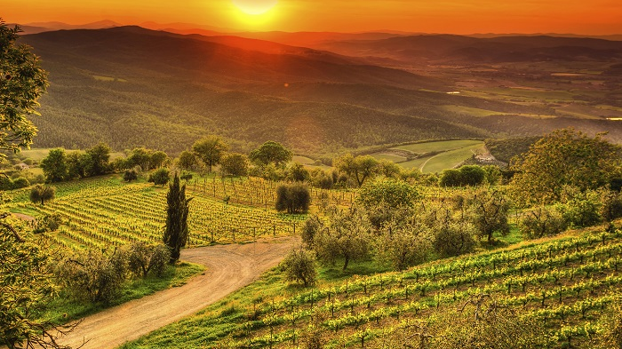
ΑΝΘΗΣΗ ΤΟΣΚΑΝΗΣ
Εκτός από την πολύτιμη γνώση, η εθνική κυβέρνηση είχε και την επιθυμία να διασώσει την ψυχή της χώρας, δηλαδή την αγροτική ζωή του τόπου. Έτσι, γεννήθηκε το όραμα της διατήρησης αλλά και της προώθησης της υψηλής κληρονομιάς του τόπου, της παράδοσης, των προϊόντων, αλλά κυρίως της στήριξης των ανθρώπων της επαρχίας. Το 1985 έγινε κάτι πολύ σημαντικό. Το κράτος αναγνώρισε επίσημα τον αγροτουρισμό, με εθνική νομοθεσία. Εφάρμοσε νέες κατευθυντήριες οδηγίες και κανονισμούς για κάθε περιφέρεια, για κάθε δραστηριότητα, για κάθε προϊόν.

Slide 5
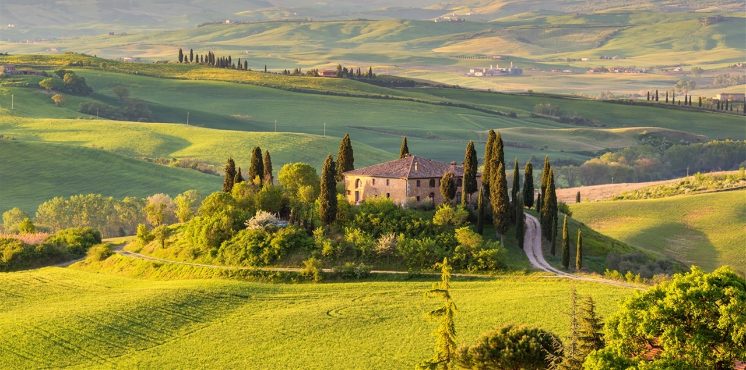
ΑΝΑΠΤΥΞΗ ΤΟΥΡΙΣΜΟΥ
Οι φάρμες τους προσελκύουν εκατομμύρια τουρίστες κάθε χρόνο, σε περιοχές της χώρας που για χρόνια ήταν αγνοημένες, ακόμα και από τους ίδιους τους Ιταλούς. Το αποτέλεσμα; Μια ευάλωτη οικονομικά και απομονωμένη περιοχή, σήμερα ανθεί και συμβάλλει σημαντικά στην εθνική οικονομία της Ιταλίας.

Slide 6
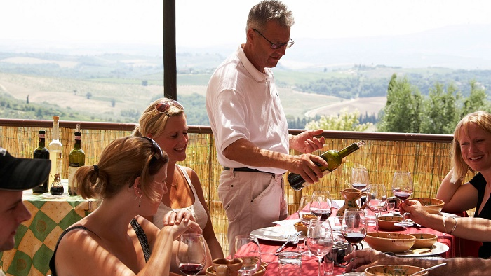
ΠΑΝΤΑ ΕΤΟΙΜΗ ΝΑ ΜΑΣ ΦΙΛΟΞΕΝΗΣΕΙ
Οι τοπικές αρχές, σε συνεργασία με τον ιδιωτικό τομέα, προωθούν προϊόντα και υπηρεσίες της επικράτειάς τους με κάθε τρόπο. Συμμετέχουν ανελλιπώς σε εθνικές και διεθνείς εκθέσεις τουρισμού σε όλο τον κόσμο, έχουν συνδέσει τα τοπικά προϊόντα με τον πολιτισμό, έχουν αναπτύξει δίκτυα μονοπατιών, έχουν αποκαταστήσει φυσικές λίμνες και ποτάμια και έχουν αξιοποιήσει τις χρηματοδοτήσεις από την Ευρωπαϊκή Ένωση για την εκπαίδευση κρατικών υπαλλήλων, αλλά και αγροτών. Με αυτά και άλλα πολλά η Τοσκάνη είναι πάντα νέα, ελκυστική και έτοιμη να υποδεχτεί τουρίστες από όλο τον κόσμο!

Slide 7
ΠΗΓΕΣ
https://www.agronews.gr/traveling/agrotourismos/176402/ta-uperoha-horioudakia-tis-toskanis/
https://www.ypaithros.gr/na-ti-kanei-i-toskani/
https://tstories.gr/agrotourismos-stin-italia/

